Slide 1
Reconhecimento de Orador
Processamento de Fala
Carlos Eduardo de Meneses Ribeiro
Hugo Tito Cordeiro

Slide 2
Sumário
Introdução
Estrutura Básica
SVM – Support Vector Machine
Verificação de Orador
  Normalização de Resultados
  Métricas
  Resultados
PDF - Reconhecimento de Orador

Slide 3
Introdução
Reconhecimento de Orador:
  Verificação de Orador – Verifica se o orador é quem clama ser. Decisão binária de aceitação ou rejeição para autenticação de orador. Normalmente utilizado em sistemas de segurança.
  Identificação de orador – Identifica o orador dentro de um conjunto de oradores registados, sem indicação prévia da sua identidade. O tempo de processamento e precisão piora com o aumento do número de oradores. Possibilidade do orador em teste ser rejeitado por não ser nenhum dos oradores registados (conjunto aberto).
  Diarização de orador – Reconhece quando o mesmo orador está a falar, mesmo que o orador não esteja registado.
  Reconhecimento forense – reconhecimento de um orador numa gravação para constituir prova em tribunal. Esta tarefa não é efectuada de um modo automático mas algum automatismo pode ajudar um especialista.
PDF - Reconhecimento de Orador

Slide 4
Introdução (2)
Dependência do texto:
  Dependente do texto – Quando a frase de teste tem que ser a mesma que a frase que serviu para registar o orador. Pode explorar directamente a informação da sequência fonética.
  Independente do texto – Quando a frase de teste é aleatória, não dependendo das frases que serviram para registar o orador.
  Texto Solicitado – O sistema solicita frases diferentes de cada vez, para evitar gravações ou o treino de uma frase específica por impostores.
PDF - Reconhecimento de Orador

Slide 5
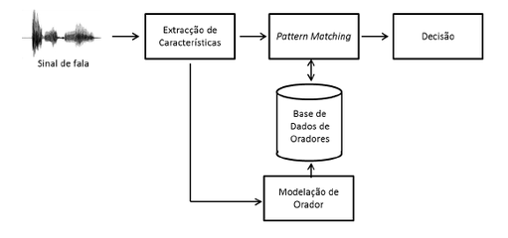
Estrutura Básica
Fase de inscrição ou registo:
  São extraídas as características do sinal de fala e é construído um modelo por orador a ser guardado na base de dados.
Fase de reconhecimento:
  São extraídas as características da mesma forma que na fase de registo, comparadas com os modelos de orador registados e com base nesta comparação é tomada uma decisão.
PDF - Reconhecimento de Orador

Slide 6
Estrutura Básica (2)
Características:
  MFCC – Mel Frequency Cepstral Coefficients
  MLSF – Mel Line Spectrum Frequencies
  Coeficientes Δ e ΔΔ, Δ energia e ΔΔ energia
  …
Reconhecimento de Padrões:
  VQ – Vector Quantization
  GMM – Gaussian Mixture Models
  SVM – Support Vector Machine
  HMM – Hidden Markov Models
  ...
PDF - Reconhecimento de Orador

Slide 7
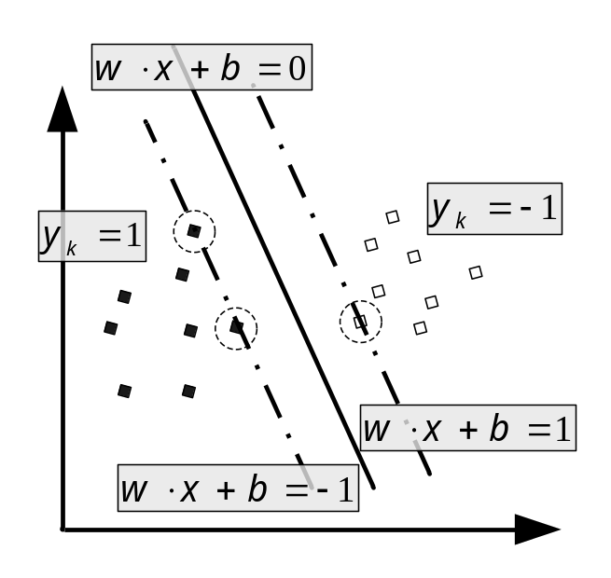
SVM – Support Vector Machine
Treino ou registo de orador:
  Modelo de orador: SVM treinado com um livro de código do orador (VQ) contra um livro de código do mundo (oradores não registados).
Teste para verificação:
  Classificação (SVM) de cada trama como sendo ou não de um orador.
  Cálculo da percentagem de tramas classificadas como pertencentes ao orador (frame score).
  Aceitação do orador se o frame score for superior a um limiar.
Teste para identificação:
  Calcular o frame score do sinal de entrada contra todos os oradores registados.
  Rejeitar caso o valor do maior frame score seja inferior a um limiar. Caso contrário dar como identificado o orador com maior valor de frame score.
PF – Reconhecimento de Orador

Slide 8
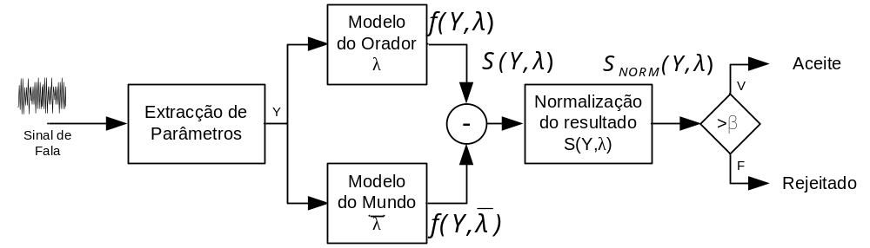
Verificação de Orador
  A avaliação é realizada para o modelo do suposto orador e para um modelo do Mundo.
  Posteriormente, o resultado poderá ser normalizado a partir de modelos de oradores impostores.
  Se o resultado for superior a um limiar β o orador é aceite.
PDF - Reconhecimento de Orador
5

Slide 9
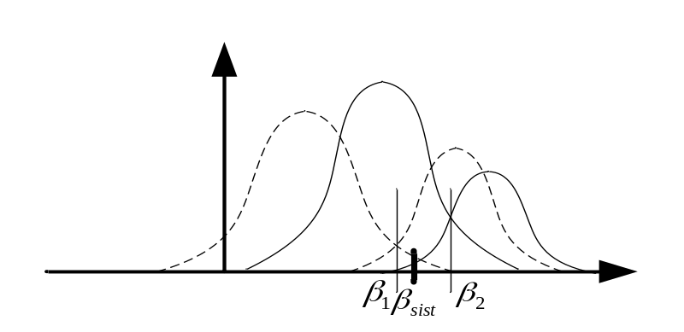
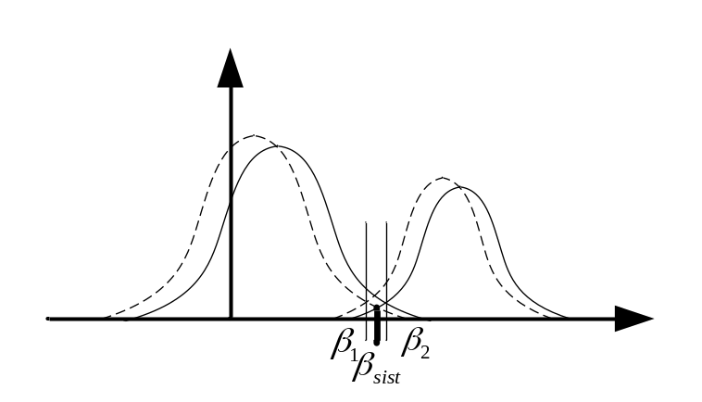
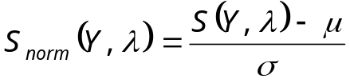
Normalização do Resultado
Target Normalization (T-norm)
O segmento de teste é comparado com um conjunto de modelos de impostores, onde é calculada uma média e variância dos resultados.
Zero Normalization (Z-norm)
O modelo do orador é comparado com um conjunto de segmentos de impostores, onde é calculada uma média e variância dos resultados.
O resultado do segmento de teste no suposto modelo de orador é normalizado com as médias e variâncias estimadas:
Distribuições sem Normalização
Distribuições com Normalização
PDF - Reconhecimento de Orador

Slide 10
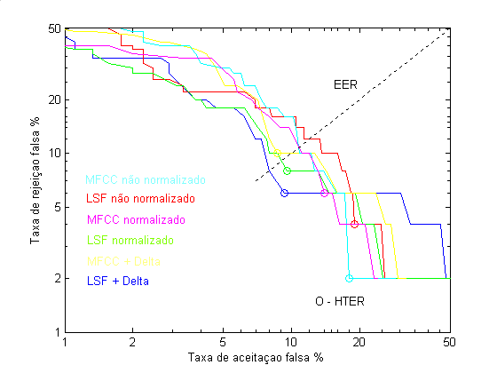
Métricas de Verificação de Orador
Compromisso entre:
FAR – False Acceptation Rate
(Falsos Positivos)
FRR – False Rejection Rate.
(Falsos Negativos)
EER – Equal Error Rate
Limiar em que FAR = FRR
  C_{det} – Proposto pela NIST
  Mínimo do C_{det}
  Dá mais peso ao FAR
DET (Detection Error Tradeoff – FRR x FAR)
PDF - Reconhecimento de Orador

Slide 11
Resultados de Verificação
Tipo de ficheiros:
  Componente celular, gerada a partir de móveis GSM e CDMA.
Ficheiros de Teste
  “2002 NIST Speaker Recognition Evaluation Corpus”,
    1 ficheiro de treino por orador – 2 minutos.
    139 oradores masculinos – 1398 ficheiros de teste (15-45 segundos).
    191 oradores femininos – 2097 ficheiros de teste (15-45 segundos).
    Cada teste consiste em 11 verificações (recomendação NIST).
  Ficheiros para geração do modelo do mundo
    “2001 NIST Speaker Recognition Evaluation Corpus” – Conjunto ‘develset’.
    1 ficheiro de treino por orador – 2 minutos.
    38 oradores masculinos – 44 ficheiros de teste (15-45 segundos).
    22 oradores femininos – 34 ficheiros de teste (15-45 segundos).
  Usado para a normalização de resultados.
    “2001 NIST Speaker Recognition Evaluation Corpus” – Conjunto ‘evalset’
    1 ficheiro de treino por orador – 2 minutos.
    74 oradores masculinos – 850 ficheiros de teste (15-45 segundos).
    100 oradores femininos – 1188 ficheiros de teste (15-45 segundos).
SVM | Masculino |  |  |  | Feminino
 | [D.B] |  | [D.P.] |  | [D.B.] |  | [D.P.]
Parâmetro | EER [%] | Min C_{DET} | EER [%] | Min C_{DET} | EER [%] | Min C_{DET} | EER [%] | Min C_{DET}
MFCC+∆MFCC | 15,4 | 0,562 | 14,9 | 0,534 | 16,8 | 0,587 | 16,6 | 0,557
LSF+∆LSF | 21,8 | 0,758 | 21,6 | 0,755 | 21,8 | 0,787 | 21,9 | 0,753
MLSF+∆MLSF | 21,2 | 0,733 | 21,4 | 0,745 | 20,1 | 0,722 | 20,5 | 0,713
MLSF+DMLSF | 15,2 | 0,534 | 14,8 | 0,522 | 17,1 | 0,555 | 16,6 | 0,541
GMM | Masculino |  | Feminino
Parâmetros | EER [%] | min C_{DET} | EER [%] | min C_{DET}
MFCC+∆MFCC | 9,7 | 0,456 | 9,9 | 0,440
LSF+∆LSF | 13,9 | 0,574 | 15,2 | 0,583
MLSF+∆MLSF | 13,6 | 0,550 | 13,8 | 0,575
MLSF+DMLSF | 14,6 | 0,565 | 14,1 | 0,541
PDF - Reconhecimento de Orador
5

Slide 12
FIM
PDF - Reconhecimento de Orador

